Slide 1
علاقة جيني الارثروبويتين وانترلوكين 17 بالأداء الانتاجي والتناسلي في المجترات
Relationship between Erythropoietin and IL-17 genes to production and reproduction performance in ruminants
اعداد طالبة الماجستير
مريم ماجد حسين
اشراف: ا.د. نصر نوري الانباري

Slide 2

وَعَلَّمَكَ مَا لَمْ تَكُنْ تَعْلَمُ وَكَانَ فَضْلُ اللَّهِ عَلَيْكَ عَظِيمًا
صدق الله العلي العظيم
(سورة النساء – الآية 113)

Slide 3
المقدمة
الإرثروبويتين (EPO):
هو هرمون بروتين سكري يقدر 35 كيلو دالتون تنتجه الخلايا المحيطة بالكلية استجابةً لحاجة الأكسجين يعرف بأنه عامل نمو إلزامي لتطوير خلايا الدم الحمر، وتتمثل وظيفته الأساسية في تنظيم إنتاج كرات الدم الحمر عن طريق منع موت الخلايا المبرمج وتحفيز تكاثر الخلايا السلفية للكريات الحمر (BFU-Es وCFU-Es) (1،2).
يمارس EPO تأثيراته في تكوين الكريات الحمر عن طريق الارتباط بمستقبلات إريثروبويتين محددة على سطح الخلية (EPO-R) على الخلايا السلفية للكريات الحمر الموجودة بشكل أساسي في نخاع العظم تم أيضًا تحديد EPO-Rs في العديد من الأنسجة الأخرى، ولكن بكثافة مستقبلات أقل بكثير من تلك التي لوحظت في خلايا (BFU-E وCFU-E 3)، وفي الخلايا غير الحمر على سبيل المثال، الدماغ والقلب.
كذلك يحافظ هرمون الاريثروبويتين على كتله خلايا الدم الحمر من خلال تعزيز بقاء وانتشار وتمايز اسلاف كرات الدم الحمر ينشاء EPO بشكل رئيسيمن الخلايا الليفيه في القشره الكلويه (Browning، 2018).

Slide 4
السيتوكينات:
هي إشارات كيميائية شبيهة بالهرمونات والنواقل العصبية، تستخدم للسماح للخلية بالتواصل مع الخلايا الأخرى وتتألف عائلة السيتوكينات من مجموعة بروتينات ذائبة في الماء والبروتينات السكرية ذات كتل 5000 إلى 20000 دالتون.
يتم انتاجها من قبل أنواع مختلفة من الخلايا وتبرز أهميتها في أنواع المناعة الطبيعية والمكتسبة، إذ تتدخل في العديد من الأمراض المعدية والالتهابية والخمجية وتسمم الدم، لكن مهمتها لا تنحصر في الجهاز المناعي فقط ، فدورها في التواصل بين الخلايا خلال التطور الجنيني كبير.
تُوجد أنواع مختلفة من الإنترلوكينات في الأنماط المختلفة لخلايا الدم البيض وهنالك ثلاثة أنواع من الإنترلوكينات اشارت لها وتناولتها بحوث عديدة، وهي: إنترلوكين 1، 2، و 3 (IL-1 و IL-2 و IL-3) وتصل إلى IL-37 وتعمل هذه الإنترلوكينات معا وتُحدث سلسلة من ردود الأفعال التي من شأنها أن تدعم خلايا الدم البيض في الجسم ضد المرض (Opdal، 2020).

Slide 5
الهدف من الحلقة الدراسية
تسليط الضوء على
EPO وIL_17 جيني موقع كل منهما وتركيبهما ودورهما وميكانيكيات تاثيرهما
اهم الطفرات والتغايرات الوراثية وعلاقتها في الاداء الانتاجي والتناسلي في المجترات.

Slide 6
مراجعة المصادر
يعمل الإريثروبويتين (Epo)، الذي تنتجه الكلى عند البالغين والكبد عند الجنين، على زيادة كريات الدم الحمر عن طريق دعم بقاء الخلايا السلفية للكريات الحمر وتحفيز تمايزها وانتشارها عبر الارتباط بمستقبلات EpoR، والإشارة الرئيسة في التحكم في إنتاج Epo هي الأوكسجين؛ نقص الأكسجة يحفز إنتاج Epo من خلال تنشيط النسخ الجيني Epo (Jelkmann 2012).
إن العمر النصفي للارثروبيوتين يتراوح ما بين 5-11 ساعة ومن الجدير بالذكر أن هذه الاختلافات هي بسبب الظروف البيئية والحالة الفسلجية للجسم كما أن العمر قد يلعب دورا في هذا التذبذب (Heatherington وأخرون، 2003).

Slide 7
التغاير في جين الارثروبويتين
-اشار Ren واخرون( 2024 ) عند دراستهم على الاغنام التبتيه الى:
* وجود ثلاث طفرات في جين EPO، SNPs( (g.855 A > C في exon 1 و(SNPs (g.1985 T > G و(g.2115 G > C) في exon 4، والتي سُميت EPO-SNP1 و EPO-SNP2 وEPO-SNP3 .
*أظهرت جميعها تعدد الأشكال بثلاثة أنماط وراثية لكل منها، وتبين ان جميعها ذات علاقة معنوية بـ PO2 (P≤0.05) وبالتالي فهي مفيدة في تكيف الأغنام التبتية مع إجهاد نقص الأكسجة.

Slide 8
موقع جين الارثروبويتين
EPO gene
في الانسان يقع على كروموسوم رقم 7
في الاغنام والابقار يقع على كروموسوم رقم 3 وفي الماعز رقم 7
Davie واخرون 2014)).

Slide 9
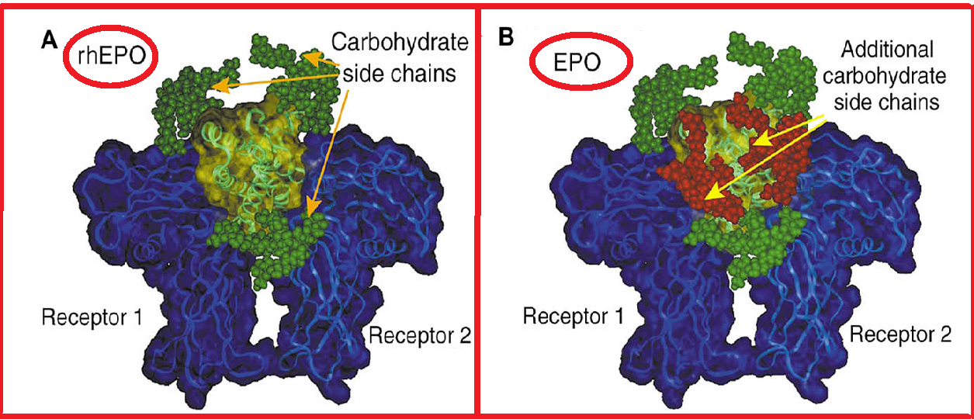
الشكل 1: EPO و rhEPO والاختلافات بينهما (Elliot وأخرون, 2018).

Slide 10
Interleukin-17
هو بروتين يتكون من155 حامض اميني يفرز كبروتين سكري ذات كتله جزيئيه حوالي 35 كيلو دالتون وهو سيتوكين مضاد للالتهابات تفرزه الخلايا التائية T-cell.
تشكل الجزيئات ذات الصلة المكتشفة مؤخرًا من السيتوكينات، عائلة IL-17، وتم تسمية النموذج الأولي للعائلة IL-17A. نظرًا للتطورات الحديثة في تسلسل الجينوم البشري وعلم البروتينات.
-لوحظ وجود ادوار تأزرية مشتركة بين IL-17 والارثروبويتين لاسيما في الادوار الدفاية وبعض المستقبلات المشتركة لهما (Opdal، 2020).

Slide 11
وظائف جين IL-17
بواسطة انترلوكين17 يتم تحفيز الافراز للخلايا البلعميه والخلايا الجذعيه
له دورا دفاعيا في العديد من الامراض المعديه والمقاومة لعدد من الامراض
يلعب دورا في المناعة الذاتيه في الامراض الالتهابية
يعتبر مثبط جيد أذ يلعب دورا في العديد من الاضطرابات المناعية مثل التهاب المفاصل
Burgess) واخرون ,2015 ).

Slide 12
موقع جين IL-17
توصلت الدراسات السابقة الى ان موقع جينIL-17
-الابقار على كروموسوم رقم 23 الذراع القصير.
- الاغنام والماعز على كروموسوم رقم 6 الذراع الطويل.
- الانسان على كروموسوم رقم 6 الذراع الطويل.
(Zahoor واخرون ,2023).

Slide 13
افراد جين IL-17
انترلوكين 17 A
انترلوكين 17B
انترلوكين 17C
انترلوكين 17F
انترلوكين 17 E
انترلوكين 17 D
انتروكلين 17G
) ( 2015 ,Boehnck

Slide 14
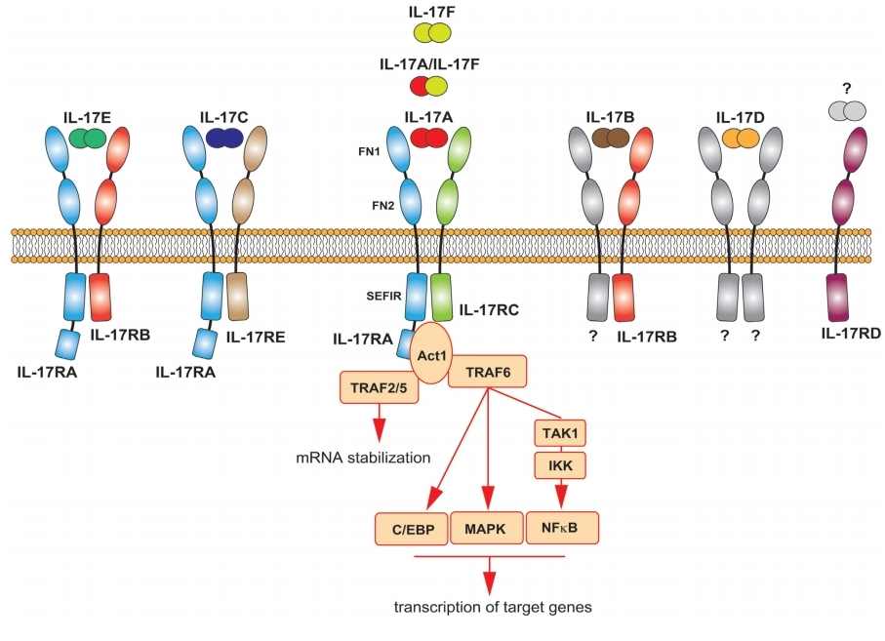
الشكل 2: عائلة السيتوكينات IL-17(Boehnck، 2015).

Slide 15
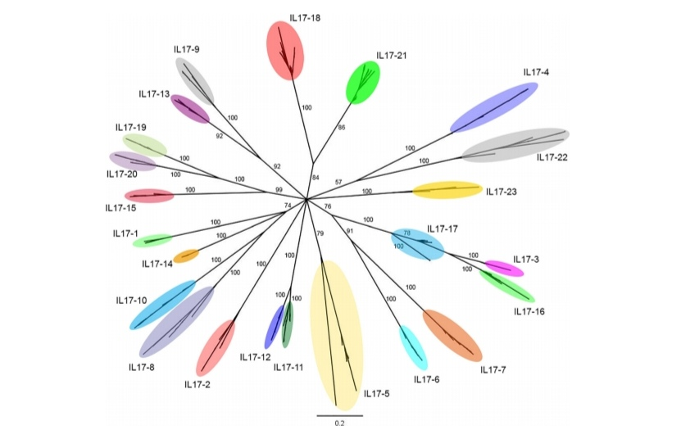
الشكل 3: التحليل الوراثي لتسلسلات جين IL_17 (المصدر Gerdol، 2015).

Slide 16
جدول 1. تاثير مستويات تركيز هرمون الارثروبيوتين في الصفات التناسلية ونسبة الدهن في لحليب لعينه من الاغنام العواسي
الصفات | مستوى منخفض اقل من3 | مستوى متوسط من3_4 | مستوى عالي اكثر من4 | المعنويه
نسبة الخصوبة% | 74.81% | 74.96% | 73.19% | NS
معدل الخصب (مولود/نعجة) | 1.17±0.06 | 1.19±0.12 | 1.14±0.09 | NS
نسبه التوائم% | 18.2% | 19.16% | 14.75% | NS
تركيز البروجسترون (نانو كرام/مل) | 8.09±0.50b | 8.51±0.29ab | 9.17±0.24a | *
تركيز هرمون الاستروجين (نانو كرام/مل) | 2.61±0.12 | 2.47±0.10 | 2.30±0.12 | NS
نسبه دهن الحليب% | 4.70±0.13a | 4.25±0.51ab | 3.92±0.20b | *
المتوسطات التي تحمل حروف مختلفة ضمن الصف الواحد تختلف معنويا فيما بينها. * (P≤0.05), NS: غير معنوي.
المصدر : عبد الحسين واخرون (2023).

Slide 17
جدول2: علاقة النمط الفرداني لاعادة تكوين جينات EPOعلى غازات الدم
مزيج النمط الفردي | PCO2 | PO2 | SO2 | P50
H1H1 | 40.347 ± 0.640 | 38.725 ± 0.305 ab | 70.621 ± 0.773 | 26.484 ± 0.333
H1H2 | 40.821 ± 1.063 | 37.923 ± 0.127 ab | 70.081 ± 0.493 | 26.880 ± 0.453
H1H3 | 41.776 ± 0.902 | 38.276 ± 0.884 ab | 69.796 ± 0.545 | 26.633 ± 0.892
H1H4 | 40.901 ± 0.258 | 38.190 ± 1.896 ab | 70.278 ± 0.984 | 26.043 ± 1.574
H2H2 | 41.670 ± 0.515 | 36.551 ± 0.295 b | 70.683 ± 0.998 | 26.499 ± 0.339
H2H3 | 39.754 ± 0.862 | 37.629 ± 0.653 b | 69.850 ± 0.739 | 25.971 ± 0.509
H2H4 | 40.573 ± 0.163 | 40.304 ± 0.796 a | 70.801 ± 1.473 | 26.302 ± 0.331
Sig. | NS | 0.039 * | NS | NS
الحروف المختلفة ضمن العمود إلى وجود فروقات معنويه(P≤0.05) .
(Ren واخرون 2024).

Slide 18
الجدول 3:التنبؤ بعدد من صفات النمو من خلال التعبير لجين الارثروبيوتين في اغنام العواسي
معامل التحديد-R² | مستوى المعنوية | معادله التوقع (Prediction equation) | معدل الأنحدار (b) | الصفات المنحدرة (كغم) fold/ change
0.11 | N.S | Y^=3.87+0.0154 BWT | 0.0154 | الوزن عند الميلاد
0.23 | * | Y^=19.74+0.1076 WWT | 0.1076 | الوزن عند الفطام
0.19 | * | Y^=18.69+0.0972 Gain | 0.0972 | معدل الزيادة الوزنية
(P≤0.05) *.
المصدر:العزاوي (2024).

Slide 19
جدول 4. التراكيب الوراثية والتكرار الاليلي للتغيرات في جين IL-17A في ابقار الهولشتاين
SNPs/ IL-17 A | التركيب الوراثي | % التركيب | العدد | الاليل | التكرار الاليلي | قيمة مربع كاي | P-value
IL17A (SNP1: A>T) | AA AT TT | 0.247 0.534 0.219 | 239 516 212 | A T | 0.51 0.49 | 4.478 * | 0.034
IL17A (SNP1: A>G) | AA AG GG | 0.109 0.529 0.362 | 89 431 295 | A G | 0.37 0.63 | 13.742 ** | 0.0001
IL17A (SNP1: A>G) | AA AG GG | 0.026 0.200 0.774 | 21 162 627 | A G | 0.13 0.87 | 6.778 ** | 0.009
IL17A (SNP1: C>T) | CC CT TT | 0.398 0.479 0.123 | 364 438 113 | C T | 0.64 0.36 | 1.139 NS | 0.286
.(P≤0.01) *، *(P≤0.05) *
المصدر : Browning (2018).

Slide 20
الجدول 5: علاقة المظاهر الوراثية في جين IL-17A مع انتاج الحليب ونسبة الدهن ومحتوى الحليب من الخلايا الجسمية SCS في الهولشتاين
درجه الخلايا الجسمية في الحليب | نسبه دهن الحليب (%) | انتاج الحليب اليومي (كغم) | العدد | التركيب الوراثي | SNP
2.91±0.08ᵃ 2.75±0.03ᵇ 2.69±0.04ᵇ 2.76±0.02 3.486* | 3.57±0.03 3.65±0.01 3.67±0.02 3.64±0.01 1.622 NS | 34.35±0.73ᵇ 35.03±0.17ᵃ 34.82±0.21ᵃᵇ 34.97±0.11 5.583** | 827 3984 2661 7472 | AA GA GG Total F Value | IL17A-1578A>G
2.71±0.04 2.80±0.03 2.73±0.05 0.188 NS | 3.63±0.02 3.63±0.01 3.69±0.02 1.988 NS | 35.36±0.24̴ᵃ 35.01±0.15ᵃᵇ 34.62±0.25ᵇ 5.692** | 2247 4839 1813 | AA TA TT F value | IL17A-398T>A
2.71±0.04 2.84±0.03 2.74±0.06 0.199 NS | 3.62±0.02 3.63±0.01 3.67±0.03 0.592 NS | 35.40±0.19ᵃ 35.37±0.17ᵃ 34.37±0.34ᵇ 3.948** | 3487 4041 986 | CC TC TT F value | IL17A3164T>C
المصدر: Romero (2018).

Slide 21
جدول 6. علاقة التراكيب الورثية في جين IL-17A بالتهاب الضرع في ابقار الحليب خلال اول ولادتين من خلال اختبار كاليفورنيا - CMT
متوسط عدد حلقات CMT (شدة الاصابة) | N | التركيب الوراثي / جين IL-17
AA | 47 | 1.28 a
AG | 98 | 1.12 b
GG | 26 | 1.19 ab
P-value | --- | 0.0419 *
المتوسطات التي تحمل حروف مختلفة تختلف معنويا فيما بينها. * (P<0.05). المصدر: Renard واخرون (2010).

Slide 22
الجدول 7: علاقة التراكيب الوراثية في جين IL-17 مع الخلايا الجسمية في الحليب وتركيز IL-17 في الدم لابقار Holstein و Sanhe
IL-17 Conc. (pg/ml) | SCS | Genotype/IL-17 gene (No) | السلالة | SNP
14.44 ±0.82 b | 1.93 ±0.47 a | CC (228) | Holstein | C>T
14.47 ±0.91 b | 1.86 ±0.55 a | CT (91)
17.09 ±0.48 a | 0.981 ±0.22 b | TT (16)
0.0478 * | 0.0392 * | P-value
12.38 ±2.10 b | 1.14 ±0.81 | CC (76) | Sanhe
10.99 ±2.24 b | 1.31 ±0.86 | CT (38)
17.68 ±2.87 a | 1.10 ±1.08 | TT (9)
0.0266 * | 0.902 NS | P-value
: Somatic cell score . .SCS المتوسطات التي تحمل حروف مختلفة ضمن العمود الواحد تختلف معنويا فيما بينها. * (P<0.05), NS: غير معنوي. Usman واخرون (2017).

Slide 23
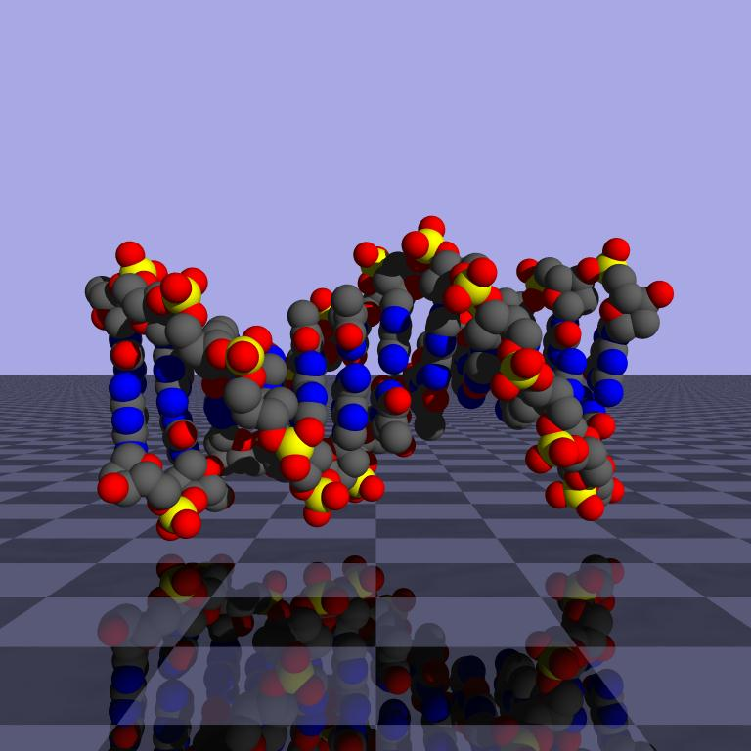
الاستنتاجات
* ان جين الارثروبيوتين من الجينات المهمه ذات تاثير في مستوى هرمون البروجسترون والاستروجين وبالتالي في الاداء التناسلي للمجترات.
* الارثروبيوتين يرفع مستوى كريات الدم الحمر التي تحمل الاوكسجين مما ينعكس
على بعض الصفات الاقتصادية.
* ان الطفرات الموجوده في جين الارثروبيوتين ذات تأثير كبير على تكيف الاغنام
التبتية لاسيما من خلال نقص الاكسجه والاجهاد مع بعض الطفرات في اكسون 4.
* اظهرت الدراسات ان الارثروبيوتين له تأثير كبير على دهن الحليب في الحيوانات
المجترة ومنها الابقار.
* اظهرت الدراسات انه جين IL-17 ذات دور في المساهمة في تفاعلات المضيف ومسببات الامراض اثناء التهاب الضرع وبالتالي كمؤشر للمقاومة .
* بعض التراكيب في جين IL-17 ذات علاقة معنوية بانتاج الحليب في ابقار الهولشتاين.

Slide 24


